Slide 1
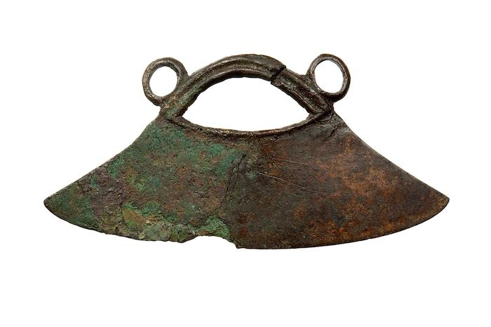
Rasoir
Commune de découverte : Sainte-Anne-sur-Brivet Lieu-dit : «La Crôle-Villaugeais» Où le trouver ? Nantes (44) - Musée Dobrée / Grand Patrimoine de Loire-Atlantique 44000 Nantes Domaine : Soin Période chronologique : 4| Protohistoire [- 2200 / - 50] Dimensions : L. 13 cm
© H. Neveu-Dérotrie / Musée Dobrée – Grand Patrimoine de Loire-Atlantique
Description : Rasoir trapézoïdal surmonté d'une attache rainurée en arceau et de deux bélières latérales. "

Slide 2
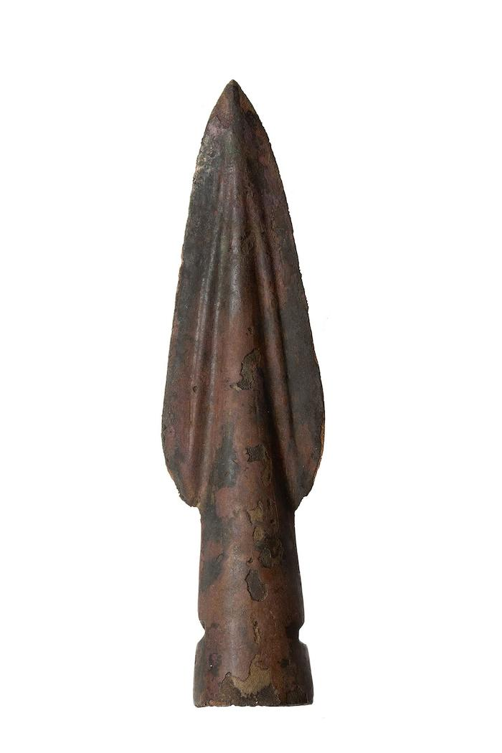
Pointe de lance
Commune de découverte : Sainte-Anne-sur-Brivet Lieu-dit : «Tinfois» Où le trouver ? Nantes (44) - Musée Dobrée / Grand Patrimoine de Loire-Atlantique 44000 Nantes Domaine : Matériel militaire Période chronologique : 4| Protohistoire [- 2200 / - 50] Dimensions : L. 15.2 cm
© H. Neveu-Dérotrie / Musée Dobrée – Grand Patrimoine de Loire-Atlantique
Description : Pointe de lance de type Tréboul en bronze, sans décor, emmanchement à longue douille conique percée de deux trous de rivets irréguliers, diamétralement opposés. Belle forme régulière et symétrique des ailerons, plus larges à la base et ornés d'une nervure le long de la douille.

Slide 3
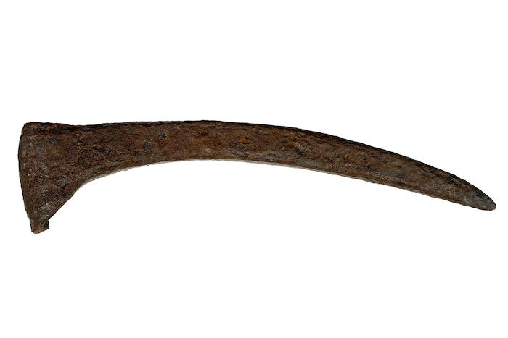
Pic
Commune de découverte : Sainte-Anne-sur-Brivet Lieu-dit : «Tinfois» Où le trouver ? Nantes (44) - Musée Dobrée / Grand Patrimoine de Loire-Atlantique 44000 Nantes Domaine : Artisanat Période chronologique : 6| Gallo-romain [- 50 / 476] Dimensions : L. 34 cm
© H. Neveu-Dérotrie / Musée Dobrée – Grand Patrimoine de Loire-Atlantique
Description : Pic de carrier en fer

Slide 4
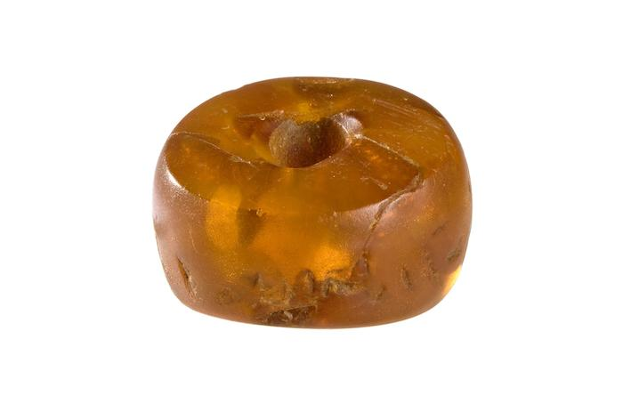
Perle
Commune de découverte : Sainte-Anne-sur-Brivet Lieu-dit : «le port» Où le trouver ? Nantes (44) - Musée Dobrée / Grand Patrimoine de Loire-Atlantique 44000 Nantes Domaine : Parure Période chronologique : 4| Protohistoire [- 2200 / - 50] Dimensions :
© H. Neveu-Dérotrie / Musée Dobrée – Grand Patrimoine de Loire-Atlantique
Description : Perle en ambre de la Baltique, perforée, comportant des inclusions végétales. Mise au jour en Loire-Atlantique, elle est datée vers 800-500 avant notre ère. Rares sont les découvertes d’objets de ce type datés de l’âge du Fer. Cette perle témoigne des échanges lointains de cette région de l’Ouest, sans doute facilités par la présence de la Loire et son estuaire.

Slide 5
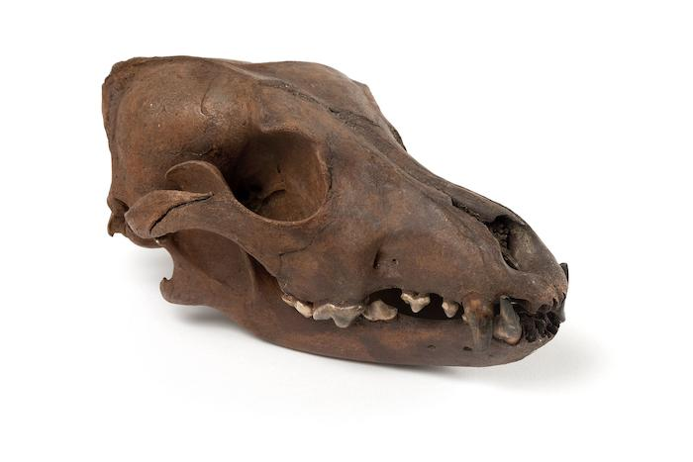
Crâne de chien
Commune de découverte : Sainte-Anne-sur-Brivet Lieu-dit : «Le Port » Où le trouver ? Nantes (44) - Musée Dobrée / Grand Patrimoine de Loire-Atlantique 44000 Nantes Domaine : Faune Période chronologique : 3| Néolithique [- 5500 / - 2200] Dimensions :
© H. Neveu-Dérotrie / Musée Dobrée – Grand Patrimoine de Loire-Atlantique
Description : Crâne de chien (canis familiaris)

